Slide 1
西藏的死與生：中陰思想
陳 又 新
2014.11.06

Slide 2
西藏的死與生：中陰思想
前言
一、中陰身的存在
二、臨終中陰的歷程
三、法性中陰的歷程
四、受生中陰中的生命
五、死與生的聯繫
結論

Slide 4
前言
藏傳佛教各派對中陰的分類不同，其中寧瑪派分為六種：處生中陰、夢幻中陰、禪定中陰、臨終中陰、法性中陰、受生中陰 。
臨終、法性與受生中陰是指一活著的個體從生轉化到真正死亡，直到投生的階段。因此，對於宗教而言，世俗所認知的物質滅亡，不是真正的消滅，而是生命的轉化。
對於尋求解脫的有情眾生而言，這三種中陰過程是生死轉變的時機，也是超脫輪迴或繼續流轉的關鍵。

Slide 5
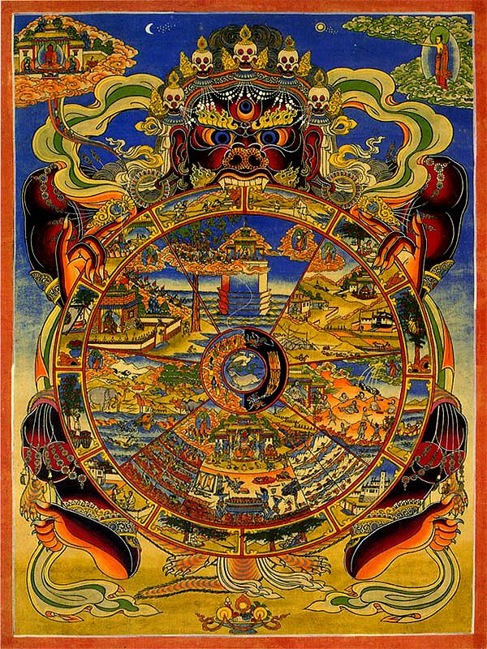

Slide 6
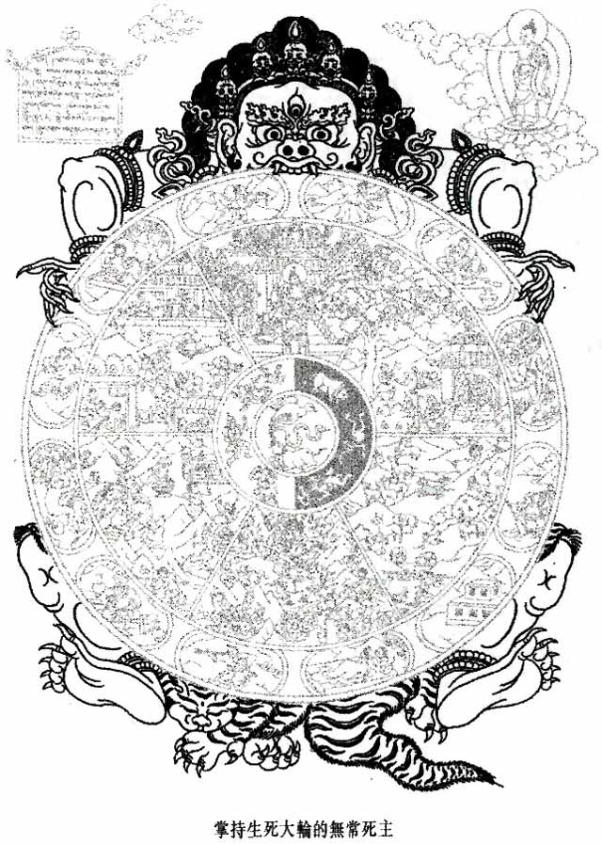

Slide 7
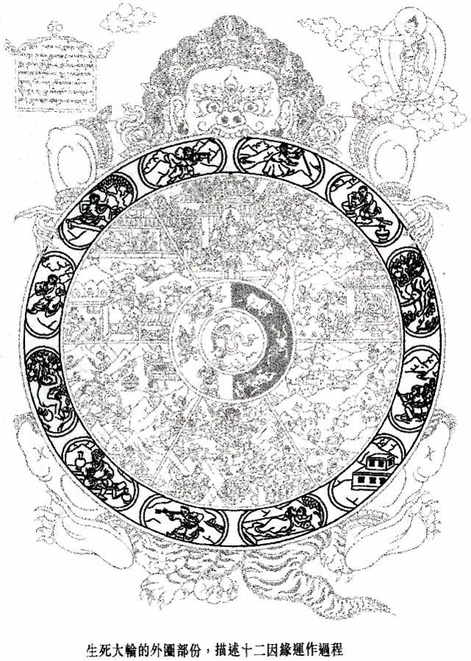

Slide 8
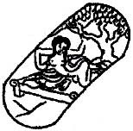
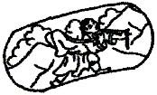
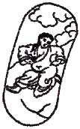
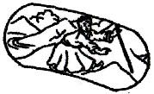
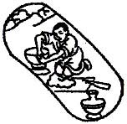
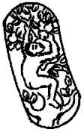
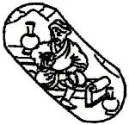
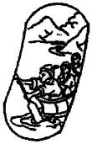
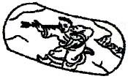
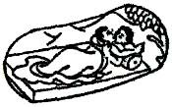
老死
無明
生
有
十二緣生
行
取
識
愛
六入
名色
受
觸

Slide 9
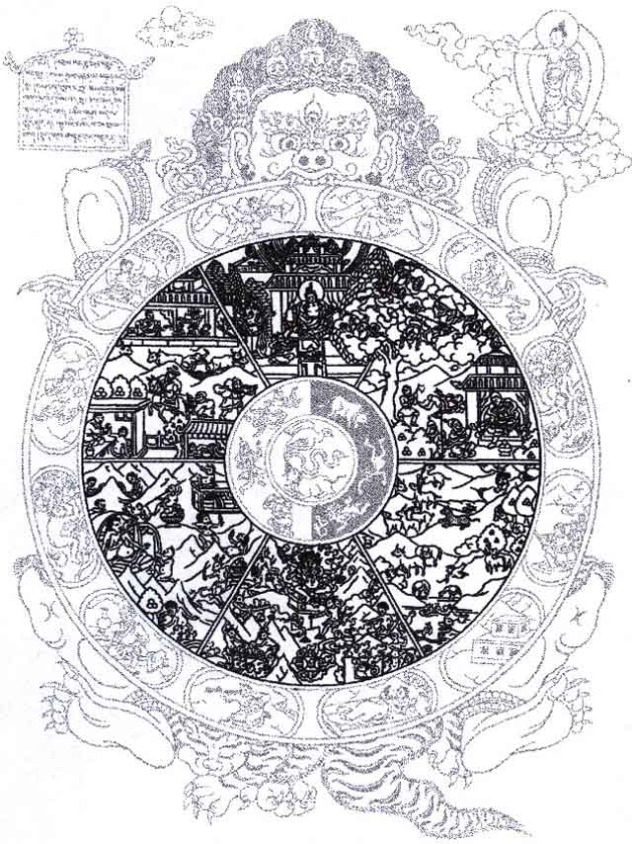

Slide 10
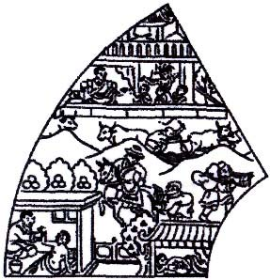
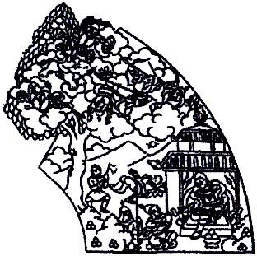
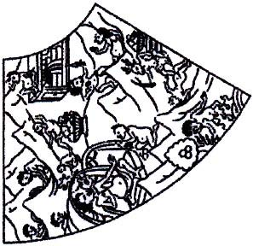
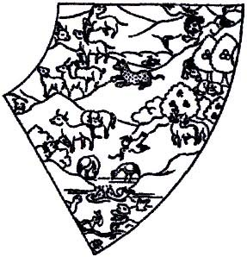
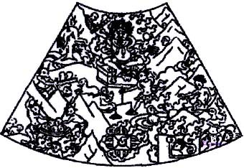
天
人
阿修羅
六道
餓鬼
畜生
地獄

Slide 11
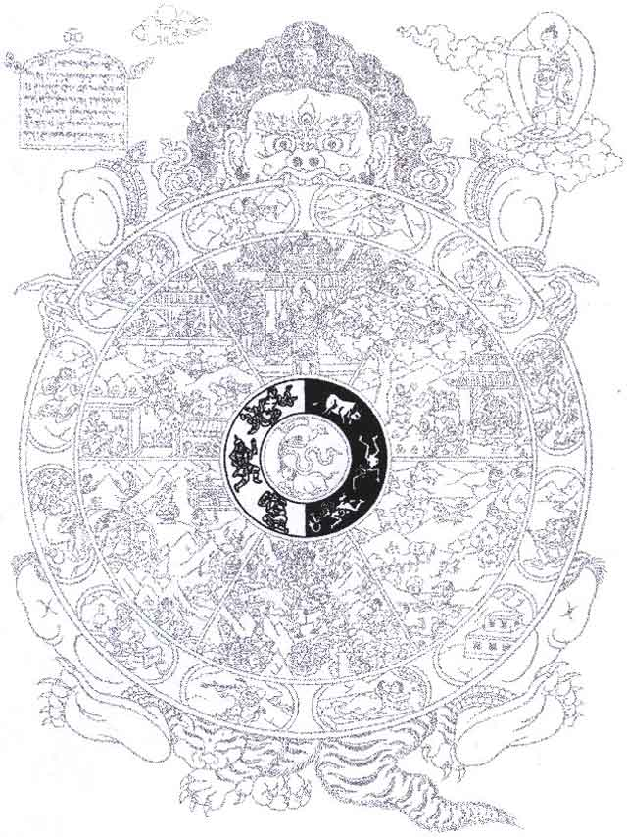

Slide 12
一、中陰身的存在
（一）中陰的定義
（二）中陰身

Slide 13
（一）中陰的定義
Antara，ཨནྟར།、བར།（Bar），意為：之間，中間。 Bhava ，བྷྰགཿ、དོ། （Do）意為 ：一雙、 二。 AntarAbhava，བར་དོ།（Bar do），意為二者中間。中文翻譯有「中陰」 、「中有」 、「中蘊」等。
廣義的指兩個時間、空間或世間之間的歷程、階段或狀態。狹義的是指中陰身、中有，是指物質生命死亡之後意識游離狀態的存在，在具足條件下也得以解脫輪迴或再次入胎投生，繼續輪迴。

Slide 14
（二）中陰身
除了造五無間罪業、無色界眾生無中陰之外，在欲界、色界與天、人、非天、地獄、畜生、餓鬼六道都有中陰。
存在於中陰狀態下而具有形體的眾生，稱為「中陰身」。
中陰身仍是諸根全俱 ，稱「如意身」 （意乘行 ）、「食香」 （香陰 ）。
中陰身的維持時間大多是以七七之說者為多 。

Slide 15
二、臨終中陰的歷程
（一）臨終
（二）臨終中陰的融解

Slide 16
（一）臨終
在醫學上，人的呼吸、心跳將要停止而尚未停止，以及死亡判定時，在此段期間是為臨終中陰時間。
臨終中陰定義：「從面臨由於死緣病的到來，直到內呼吸開始不明顯當口之期間內。
臨終中陰三個階段：1.尚未死亡、2.已判定死亡，但內呼吸還在，是一種外表死亡，但內在仍在運作的「臨近死亡」、3.真正的死亡，內、外呼吸皆停止。

Slide 17
（二）臨終中陰的融解
《無上瑜伽密續》中說死亡粗質之氣的終止，是從脈、氣、明點的運作來解釋。
在臨終的各階段中，共有二十五種元素次第分解，即：五蘊。四大。六識。五塵。五凡智（基本的大圓鏡智、基本的平等性智、基本的妙觀察智、基本的成所作智、基本的法界體性智），而顯出各階段的不同內、外在徵象。

Slide 18
三、法性中陰的歷程
（一）法性中陰的特質
（二）寂靜尊聖眾與忿怒尊聖眾

Slide 19
（一）法性中陰的特質
法性中陰是死亡後到投胎前的過程，於此階段，個體將會出現寂靜尊與忿怒尊，《中陰大聞解脫》稱為法性的第三光明。寂、忿尊即是於法性中陰顯現。
法性中陰的第三光明顯現時，是第一個七天之寂靜尊聖眾、第二個七天之忿怒尊聖眾、與死主閻王等景象出現。

Slide 21
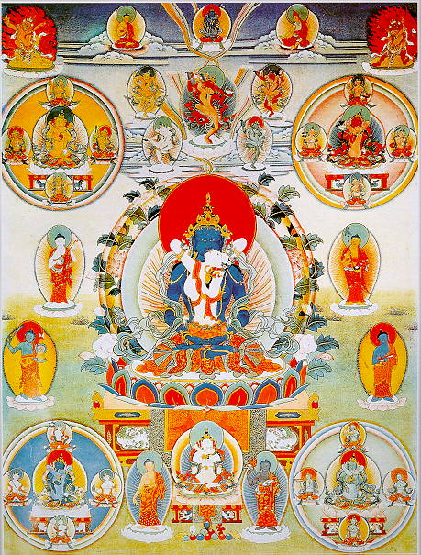

Slide 22
（二）寂靜尊聖眾與忿怒尊聖眾
法性中陰之一七法性中陰與二七輪迴中陰之內容清楚可見，其於出現之本尊與方位、解脫光之顏色、輪廻光之顏色與心識本質，都具有相關性之延續。
第一之七天是以寂靜尊四十二聖眾之景象呈現，與第二個七天是以忿怒尊五十八聖眾呈現。寂靜尊四十二聖眾與忿怒尊五十八聖眾雖同為習氣增上所生，以及同出於自性，但二者所發生之作用力不同。

Slide 23
四、受生中陰中的生命
（一）胎生的條件
（二）受胎到出生

Slide 24
（一）胎生的條件
生者，謂識於四生最初結生。老死中老者，謂諸蘊成熟轉變餘相，死謂棄捨同分諸蘊。
器質世間的構成，是由地、水、火、風四大元素的因緣聚合，而人的生命，也是由四大元素與意識與空，當取得人身時逐一形成。

Slide 25
（二）受胎到出生
住胎時間是以七天為一週期，共三十八個週期，受胎出生。住胎時，稱為「羯羅藍」（或歌羅邏），而每週的變化以業風作用所產生，每ㄧ週期的業風有其不同名稱與作用。
入胎門，由父母因緣，遏部壇、羯羅藍位、閉尸位與健南位與如魚子，如龜又似蛙，如此七天七天數，由臍生身，如此九月或五十週，身滿由母子宮出。獲得身的風與心二者，由父所生的因：白精血與由母所生的緣：紅精血，共四者與血、乳相混合。身體成形時，因、緣二者使世俗四大造作業增長，命分與風、心二者使勝義的四大的造業增長，故得身與肢體而生身。隨後的每七天增長，每天四大各別增長，每二四大每二天聚合，一一聚合共七天。

Slide 26
五、死與生的聯繫
（一）三種中陰境象的意涵
（二）臨終到受生中陰的開展

Slide 27
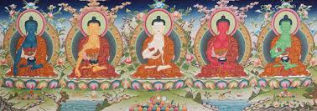

Slide 28
（一）三種中陰境象的意涵
在臨終、法性與受生中陰階段中，各有不同的表現方式，在臨終陰階段隨著五蘊消融的感官感覺、而法性中陰則是心識作用的象徵，一七與二七之寂靜、忿怒諸尊，以及光明的次第現起。
解脫與輪迴之光，各有五色顯現：白、紅、藍、黃、綠五種顏色，此與關修本尊與五方佛的代表顏色相對應，其區別在於解脫之光為耀眼而明亮五色，而輪迴光為晦暗。
法性中陰的寂、忿諸聖眾，各有方位、眷屬、座騎、所持法器與伴隨而來的聲音等等，其都有更深入的表徵意義，尤其在修行生起與圓滿次第中觀修時呈現。最後都以空性為依歸。

Slide 29
（二）臨終到受生中陰的開展
臨終、法性與受生中陰之過程中的時間，生的開始與死的結束過程周期都是以七天為一個週期，每七天作一次變化。
臨終中陰的階段其粗質收滅均以五蘊收滅，即：地融入於水、水融於火、火融於風為銜接識蘊的消融，而投生時從父母紅、白精血，也就是臨終中陰所說的紅、白菩提。

Slide 30
（二）臨終到受生中陰的開展
瑜伽修行者：於道際分之空與極空，與大空等三者，以及於此三者過後的第四者一切空之際分迅即隨逝，與以彼同分具足的喉、臍、秘處之拙火燃起，而以彼之煖令頂門月輪之白菩提心融入，次第降入從頂門至喉門、心門、秘處等，由此生起俱生樂以及於光明際分中了悟自性空等二者無別之智慧，唯於此智慧中專注禪定。
一般凡夫：於中陰屆臨之際分，成為幻身，即如幻術、水中月等十二喻之表徵而謂幻身；若與報身幾乎類同時也謂報身，此時不存有肉身，僅有極細微的氣存於心中。

Slide 31
結論
中陰是佛教業力輪迴的一環，也是解脫輪迴的契機。
中陰教授的目的是在運用中陰知識實踐自度、度他。
在佛教的中陰思想裡，是從個體死亡的角度來看生命，則生命是充滿希望。從活著的角度來看死亡時，則更是要珍惜人身難得與壽命無常，自需當下積極修行，善為實踐個人生命。

